Slide 1








1조 데이터베이스 설계 PRESENTATION
강부경, 김병준, 설유경, 엄현철, 이상민, 정우진

Slide 2
데이터베이스 설계 PRESENTATION
CONTENTS 5
시연
CONTENTS 1
요구사항 분석
+ 추가요구사항 분석
CONTENTS 4
화면설계
관리자, 교사, 교육생
CONTENTS 2
ERD 설계
CONTENTS 3
팀원 역할분담

Slide 3
데이터베이스 설계 PRESENTATION
CONTENTS 1 요구사항 분석
목표 : 교육센터 운영 프로그램 설계
- 요구 환경 -
강의실
30명 강의실 3개, 26명 강의실 3개
관리자
3~5명 모두 동일한 권한
교사
6명 + 예비 4명
과정 기간
5.5개월 / 6개월 / 7개월
1년 평균 과정 수
12 과정
과목 수
30 ~ 50 과목
- 공통 사항 -
강의실
모든 사용 권한은 로그인 후에만 사용 가능
관리자, 교사, 교육생으로 사용자 구분
관리자
본 시스템 운영의 모든 권한을 가진다.
관리자는 교사 등록 및 관리를 한다.
교육생 등록 및 관리를 한다.
교사
성적 처리와 관련된 일부 권한을 가진다.
교육생
성적 조회에 관련된 일부 권한을 가진다.

Slide 4
데이터베이스 설계 PRESENTATION
교사 정보 출력 시 보여야 할 정보들
- 교사 전체 명단의 교사명
- 주민번호 뒷자리
- 전화번호
- 강의 가능 과목
특정 교사 선택 시 확인하는 정보들
- 배정된 개설 과목명
- 과정명, 교재명, 강의실
- 개설 과정 기간(시작 년월일 ~ 끝 년월일)
- 개설 과목의 기간(시작 년월일 ~ 끝 년월일)
- 강의 진행 여부(강의 예정, 강의중, 강의종료) - 날짜로 확인
CONTENTS 1 요구사항 분석 - 관리자
0. 계정 기능
교사 등록 및 관리
교육생 등록 및 관리
기초 정보 관리 기능
관리자는 기초정보를 등록 및 관리할 수 있어야 한다
기초 정보에 대한 입력, 출력, 수정, 삭제 기능을 사용할 수 있어야 한다
기초 정보는 교사 계정 관리 및 개설 과정, 개설 과목에 사용된다
기초 정보에 포함되는 정보들
- 과정명
- 과목명
- 강의실명(정원 포함)
- 교재명(출판사명 포함)
2. 교사 계정 관리 기능
여러 명의 교사 정보를 등록 및 관리할 수 있어야 함
교사 정보에 대한 입력, 출력, 수정, 삭제 기능 사용할 수 있어야 함
교사 정보
- 교사 이름
- 주민번호 뒷자리(교사 본인 로그인시 패스워드)
- 전화번호
- 강의 가능 과목(기초 정보 과목명을 이용해서 선택적으로 추가)

Slide 5
데이터베이스 설계 PRESENTATION
- 등록된 교육생 정보
> 이름
> 주민번호 뒷자리
> 전화번호
> 등록일
> 수료 / 중도 탈락 여부
특정 개설 과정이 수료한 경우
- 등록된 교육생 전체에 대해서 수료날짜 지정
- 중도 탈락자 제외
4. 개설 과목 관리 기능
개설 과정에 대해서 종속적으로 여러 개의 개설 과목을 등록 및 관리
특정 개설 과정 선택시
- 개설 과목 정보 출력
- 개설 과목 신규 등록
개설 과목 정보 입력시
- 과목명
- 과목기간(시작 년월일 ~ 끝 년월일)
- 교재명
CONTENTS 1 요구사항 분석 - 관리자
3. 개설 과정 관리 기능
여러 개의 개설 과정을 등록 및 관리
개설 과정 정보에 대한 입력, 출력, 수정, 삭제 기능 사용
과정 추가 시 필요한 정보
- 과정명
- 과정기간(시작 년월일 ~ 끝 년월일)
- 강의실 정보 : 기초 정보 강의실명에서 선택적으로 추가
개설 과정 정보 출력 시 보여야 할 정보들
- 개설 과정명
- 개설 과정 기간(시작 년월일 ~ 끝 년월일)
- 강의실명
- 개설 과목 등록 여부
- 교육생 등록 인원
특정 개설 과정 선택 시 보여야 할 정보들
- 개설 과목 정보
> 과목명
> 과목 기간(시작 년월일 ~ 끝 년월일)
> 교재명
> 교사명

Slide 6
데이터베이스 설계 PRESENTATION
수정 가능해야 할 교육생 정보
- 이름
- 주민번호 뒷자리
- 전화번호
- 등록일
- 수강신청 횟수
교육생 데이터를 삭제 가능해야 한다
특정 교육생 선택 시 출력 할 정보들
- 교육생이 수강신청한/수강중인/수강했던 개설 과정 정보 출력
- 과정명
- 과정 기간(시작 년월일 ~ 끝 년월일)
- 강의실
- 수료 및 중도탈락 여부
- 수료 및 중도탈락 날짜
교육생 정보 검색 기능 사용
- 이름, 과정명, 교사명으로 검색
교육생에 대한 수료 및 중도 탈락 처리
- 수료 / 중도탈락 날짜 입력
CONTENTS 1 요구사항 분석 - 관리자
4. 개설 과목 관리 기능
교재명
- 기초 정보 교재명에서 선택적으로 추가
교사명
- 교사 명단에서 선택적으로 추가
개설 과목 출력 시 보여야 할 정보들
- 과목명
- 과목기간(시작 년월일 ~ 끝 년월일)
- 교재명
- 교사명
5. 교육생 관리 기능
여러 명의 교육생 정보를 등록 및 관리 할 수 있어야 함
교육생 정보 입력 시 필요한 정보들
- 교육생 이름
- 주민번호 뒷자리
- 전화번호
- 등록일(입력 당시의 날짜로 입력되어야 한다)
- 수강신청 횟수(0으로 입력되어야 한다)

Slide 7
데이터베이스 설계 PRESENTATION
모든 시험은 오프라인으로 진행
실행과 결과만을 시스템으로 관리
7. 출결 관리 및 출결 조회
특정 개설 과정 선택 시
- 모든 교육생의 출결사항 조회
출결 현황을 기간별로 조회
- 년, 월, 일
특정 출결 현황을 조회
- 특정 과정, 특정 인원
모든 출결 조회는 근태 상황을 구분
- 정상, 지각, 조퇴, 외출, 병가 , 기타
근태 상황에 따라 해당 교육생에게 벌점 부여
- 근태 유형별로 벌점을 달리 부여
- 과목별로 근태 벌점 누적
- 근태 벌점이 일정 수준을 넘은 교육생은 ‘상담필요’ 분류
- 성적과 근태 점수를 합산하여 가장 점수가 우수한 교육생
선발
‘상담필요’ 분류된 횟수가 일정 횟수를 넘은 교육생
- 교육 분위기를 흐린다고 판단하여 교육과정에서 제외
CONTENTS 1 요구사항 분석 - 관리자
6. 성적 조회 기능
특정 개설 과정 선택 시 확인해야 할 정보들
- 개설된 과목 정보
- 개설 과목 별로 성적 등록 여부
- 시험 문제 파일 등록 여부
성적 정보 출력 시
- 개설 과목별 / 교육생 개인별로 출력
과목별 성적 출력 시 확인해야 할 정보들
- 개설 과정명
- 개설 과정기간
- 강의실명
- 개설 과목명
- 교사명
- 교재명 출력
- 해당 개설 과목을 수강한 모든 교육생들의 성적 정보
(교육생 이름, 주민번호 뒷자리, 필기 , 실기 점수)
교육생 개인별 출력 시 확인해야 할 정보들
- 교육생 이름
- 주민번호 뒷자리
- 개설 과정명
- 개설 과정기간
- 강의실명
- 교육생 개인이 수강한 모든 개설 과목에 대한 성적 정보
(개설 과목명, 개설 과목 기간, 교사명, 출력, 실기, 필기 점수)

Slide 8
데이터베이스 설계 PRESENTATION
출결, 필기, 실기의 배점 비중
- 담당 교사가 과목별로 결정
- 출결은 최소 20점 이상
- 출결, 필기, 실기의 합은 100점
과목 목록 출력 시 확인해야 할 정보들
- 과목번호
- 과정명
- 과정기간(시작날짜, 종료날짜)
- 강의실
- 과목명
- 과목기간(시작날짜, 종료날짜)
- 교재명
- 출결 배점
- 필기 배점
- 실기 배점
특정 과목 선택 시 데이터 입력 화면으로 연결
- 출결 배점 입력
- 필기 배점 입력
- 실기 배점 입력
- 시험 날짜 입력
- 시험 문제 입력
배점 등록이 안 된 과목
- 과목 정보가 출력 될 때 배점 부분은 NULL값으로 출력
CONTENTS 1 요구사항 분석 - 교사
강의 스케줄 조회 기능
자신의 강의 스케줄 확인
- 강의 예정 / 강의 중 / 강의 종료로 구분해서 확인
- 강의 진행 상태는 날짜를 기준으로 확인
강의 스케줄 정보 출력 시 확인해야 할 정보들
- 과목번호
- 과정명
- 과정기간
- 교재명
- 교육생 등록 인원
특정 과목 선택 시 해당 과정에 등록된 교육생 정보 확인
- 교육생 이름
- 전화번호
- 등록일
- 수료 / 중도탈락 여부
2. 배점 입출력
강의를 마친 과목에 대한 성적 처리를 위해 배점 입출력
강의를 마친 과목의 목록 중에서 특정 과목을 선택 시
- 해당 과목의 배점 정보를 필기 / 실기로 구분하여 등록
- 시험 날짜, 시험 문제를 추가

Slide 9
데이터베이스 설계 PRESENTATION
성적 등록 여부
- 교육생 전체에 대해서 성적을 등록했는지의 여부 출력
과정을 중도 탈락해서 성적 처리가 제외된 교육생
- 중도 탈락 여부 확인 위해 교육생 명단에는 출력
- 중도탈락 이후 날짜의 성적은 입력하지 않음
4. 출결 관리 및 출결 조회
교사가 강의한 과정에 한해 선택하는 경우
- 모든 교육생의 출결을 조회할 수 있어야 함
출결 현황을 기간별로 조회
- 년, 월, 일
특정 출결 현황 조회
- 특정 과정, 특정 인원
모든 출결 조회는 근태 상황을 구분
- 정상, 지각, 조퇴, 외출, 병가, 기타
CONTENTS 1 요구사항 분석 - 교사
3. 성적 입출력 기능
강의를 마친 과목에 대한 성적 처리를 위해 성적 입출력
강의를 마친 과목의 목록 중에서 특정 과목 선택 시
- 교육생 정보 출력
특정 교육생 정보 선택 시 해당 교육생의 시험 점수 입력
- 출결, 필기, 실기 점수 구분하여 입력
과목 목록 출력 시 확인해야 할 정보들
- 과목번호
- 과정명
- 과정기간
- 강의실
- 과목명
- 과목기간
- 교재명
- 출결
- 필기
- 실기
- 배점
- 성적 등록 여부
특정 과목 선택 시
- 교육생 정보(이름, 전화번호, 수료/중도탈락) 출력
- 성적 출력(출결, 필기, 실기 점수로 구분)

Slide 10
데이터베이스 설계 PRESENTATION
성적이 등록되지 않은 과목이 있는 경우
- 과목 정보는 출력
- 점수는 NULL값으로 표시
2. 출결 관리 및 출결 조회
매일 근태 관리를 기록
- 출근 1회, 퇴근 1회
본인의 출결 현황을 기간별로 조회
- 전체, 월, 일
다른 교육생의 현황은 조회할 수 없다
모든 출결 조회는 근태 상황을 구분
- 정상, 지각, 조퇴, 외출, 병가, 기타
CONTENTS 1 요구사항 분석 - 교육생
성적 조회 기능
교육생은 한 개의 과정만을 등록해서 수강
- 한 개의 과정 내에는 여러 개의 과목을 수강
과정 기간이 끝나지 않은 교육생 / 중도탈락 처리된 교육생
- 일부 과목만 수강했다고 가정
교육생이 로그인에 성공 시 출력되는 데이터
- 교육생 개인의 정보
- 수강한 과정명
- 과정기간
- 강의실
성적 정보 출력 시 확인해야 할 정보들
- 과목별로 목록 형태로
- 과목번호
- 과목명
- 과목기간
- 교재명
- 교사명
- 과목별 배점 정보
- 과목별 성적 정보
- 과목별 시험 날짜
- 시험 문제

Slide 11
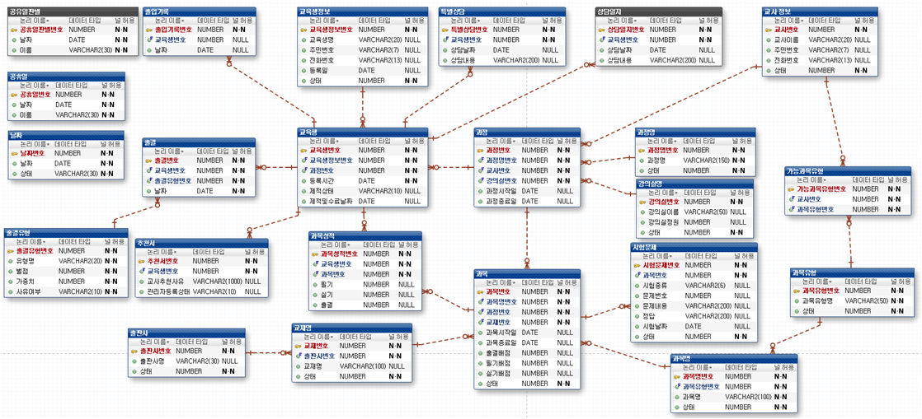
데이터베이스 설계 PRESENTATION
CONTENTS 2 ERD 설계

Slide 12
데이터베이스 설계 PRESENTATION
CONTENTS 3 화면 설계

Slide 13
데이터베이스 설계 PRESENTATION
CONTENTS 3 화면 설계

Slide 14
데이터베이스 설계 PRESENTATION
CONTENTS 3 화면 설계

Slide 15
데이터베이스 설계 PRESENTATION
CONTENTS 3 화면 설계

Slide 16
데이터베이스 설계 PRESENTATION
CONTENTS 3 화면 설계

Slide 17
데이터베이스 설계 PRESENTATION
CONTENTS 3 화면 설계

Slide 18
데이터베이스 설계 PRESENTATION
CONTENTS 3 화면 설계

Slide 19
데이터베이스 설계 PRESENTATION
CONTENTS 3 화면 설계

Slide 20
데이터베이스 설계 PRESENTATION
CONTENTS 3 화면 설계

Slide 21
데이터베이스 설계 PRESENTATION
CONTENTS 3 화면 설계

Slide 22
데이터베이스 설계 PRESENTATION

Slide 23
데이터베이스 설계 PRESENTATION

Slide 24
데이터베이스 설계 PRESENTATION

Slide 25
데이터베이스 설계 PRESENTATION

Slide 26
데이터베이스 설계 PRESENTATION

Slide 27
데이터베이스 설계 PRESENTATION

Slide 28
데이터베이스 설계 PRESENTATION
관리자-교사계정관리

Slide 29
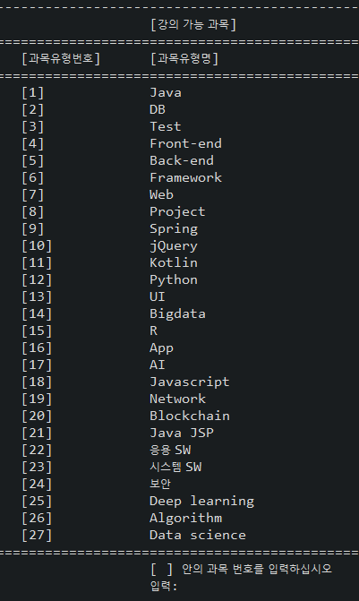
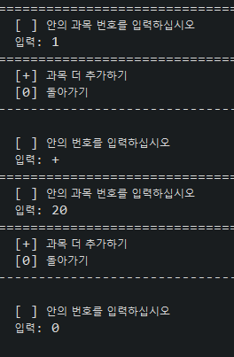
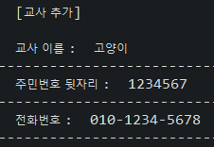
관리자 교사계정 관리
[ 교사 추가 ]

Slide 30
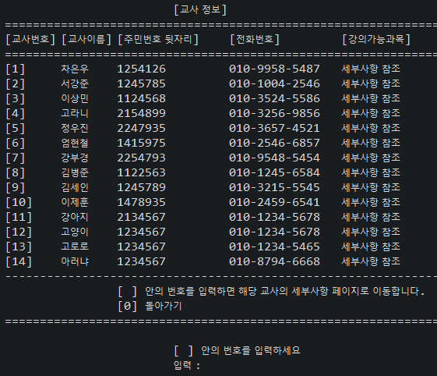
데이터베이스 설계 PRESENTATION
[ 교사정보목록 ]
추가한 교사정보 확인가능

Slide 31
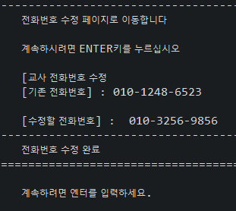
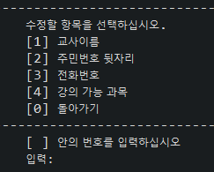
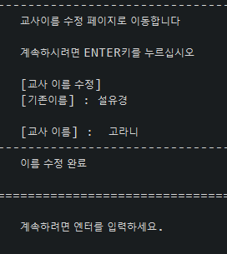
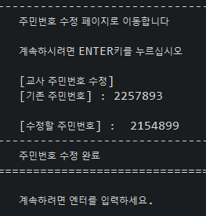
관리자 교사계정 관리
[ 교사정보 수정 ]

Slide 32
데이터베이스 설계 PRESENTATION
관리자 - 4 교육생

Slide 33
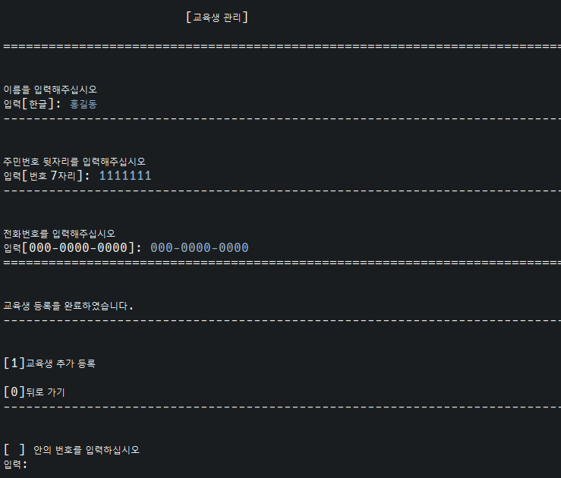
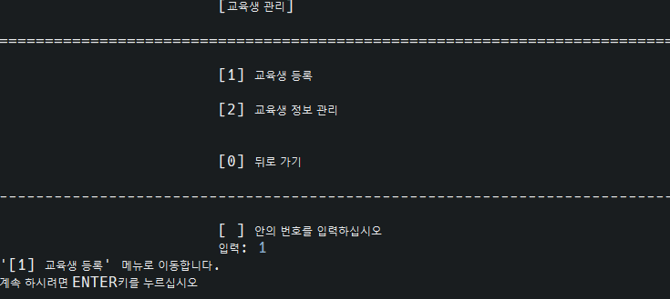

관리자 교육생
[교육생 관리]
[교육생 등록]

Slide 34
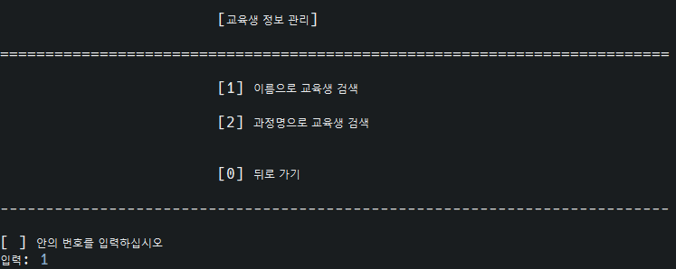
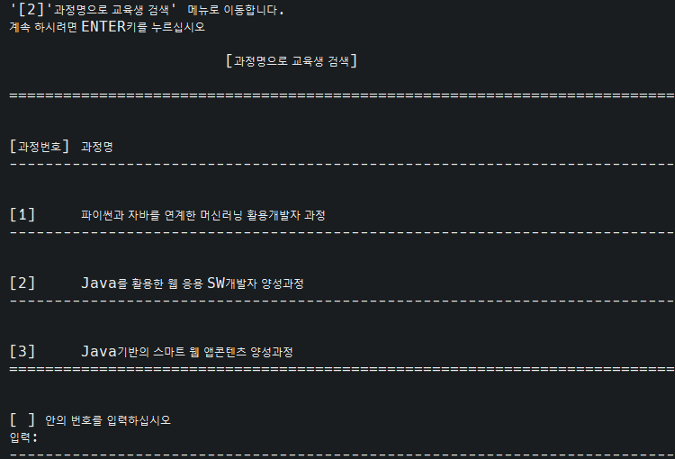
관리자 교육생
[교육생 정보 관리]
[과정명으로 교육생 검색]

Slide 35
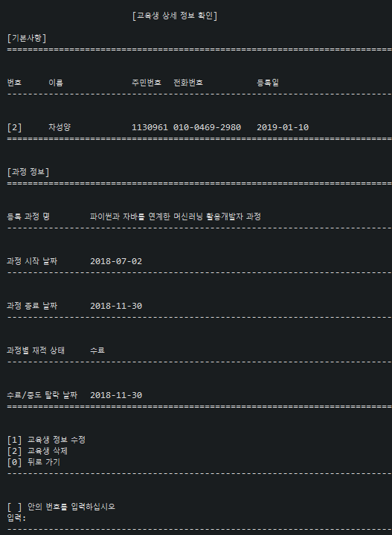
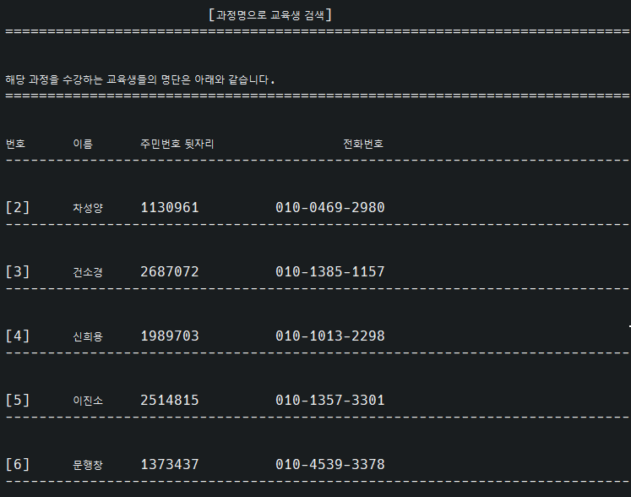
관리자 교육생
[교육생 선택]
[과정명으로 교육생 검색]

Slide 36
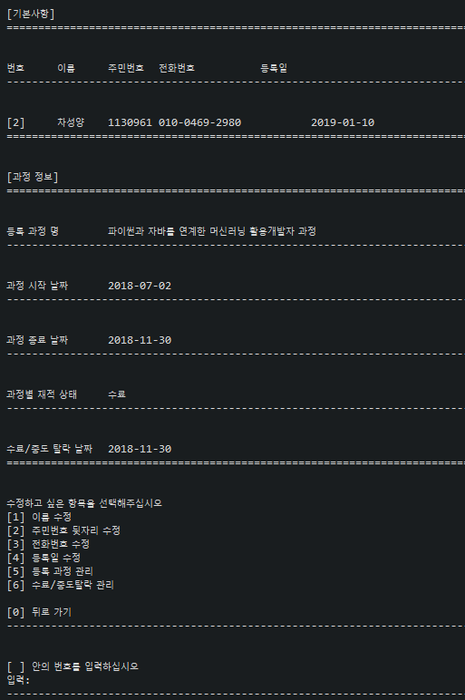
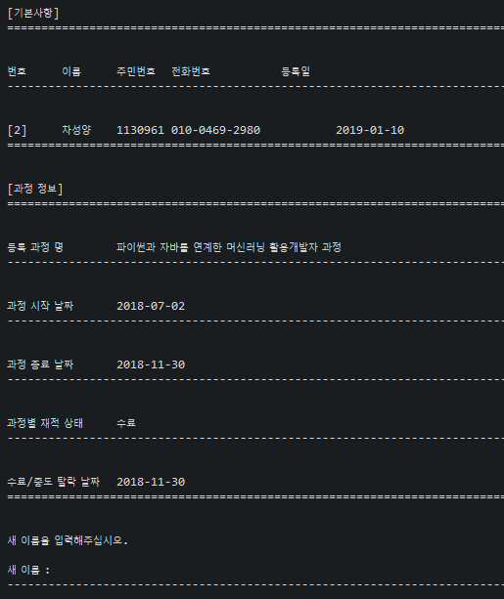
관리자 교육생
[교육생 정보 수정]
[선택 예시]

Slide 37
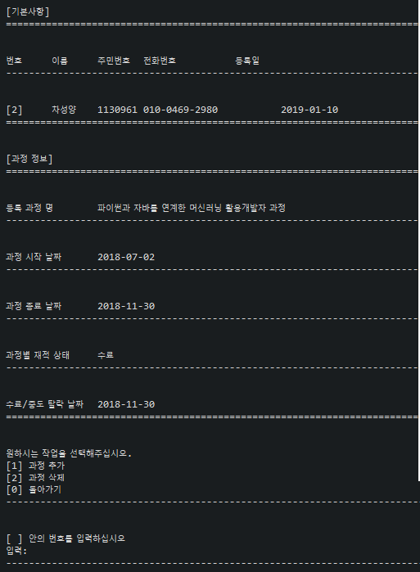
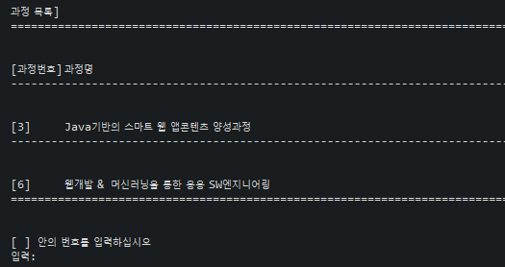
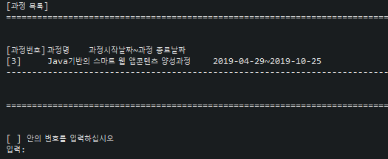
관리자 교육생
[등록과정관리]
[과정 추가, 과정 삭제]

Slide 38
데이터베이스 설계 PRESENTATION
관리자 - 5 시험 및 성적 관리

Slide 39
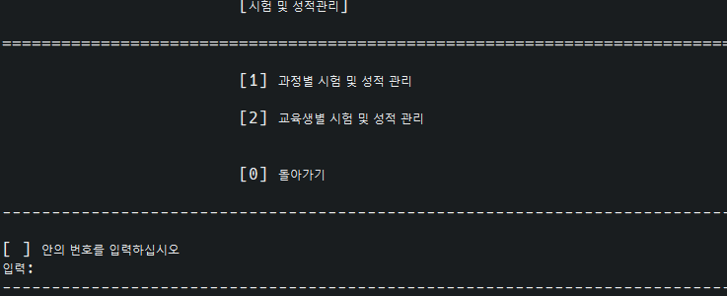
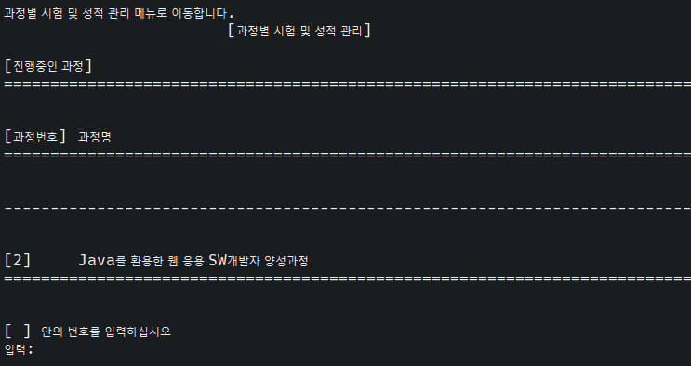
관리자 시험 및 성적 관리
[시험 및 성적 관리]
[과정별 시험 및 성적 관리 선택]

Slide 40
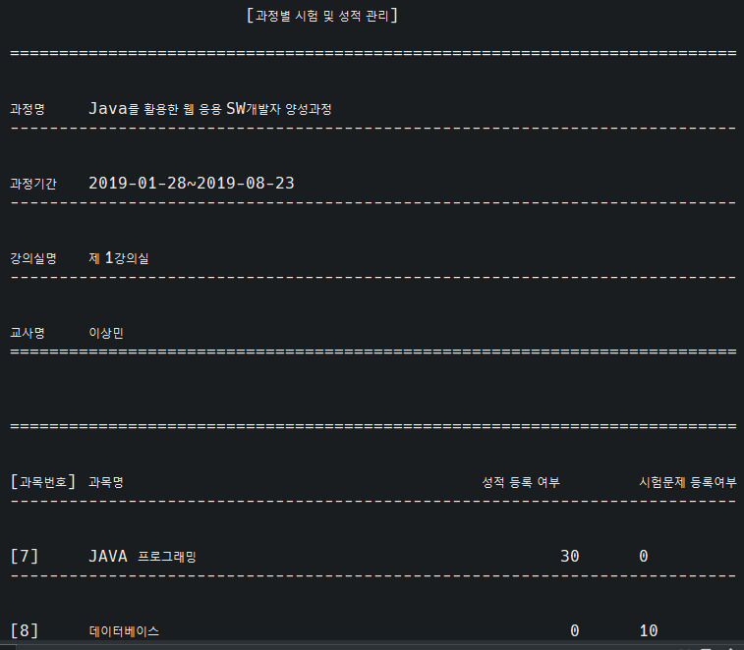
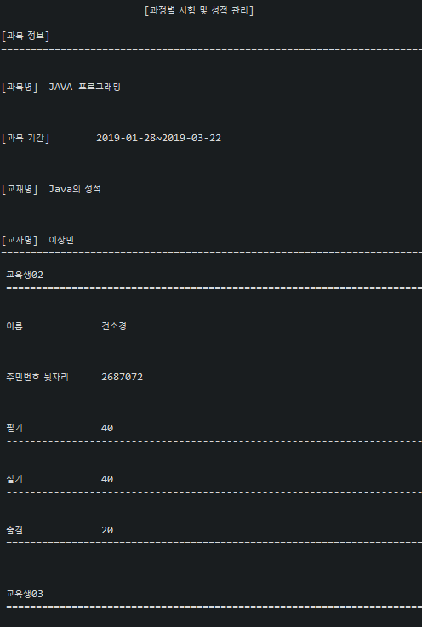
관리자 시험 및 성적 관리
[과목 성적, 시험문제 등록 여부]
[과목 선택시 교육생 정보]

Slide 41
데이터베이스 설계 PRESENTATION
특별상담 관리

Slide 42
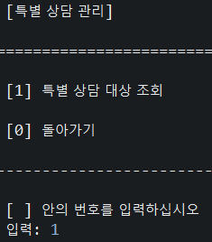
특별상담 관리
출결점수가 15점 미만인 학생들은 특별 상담 진행
관리자가 담당 교사에 알림 ->
담당교사가 상담 일지 작성

Slide 43
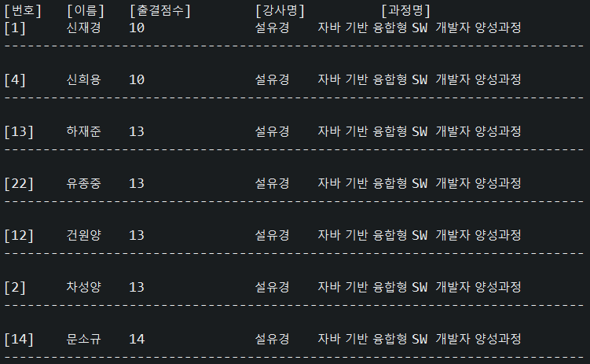
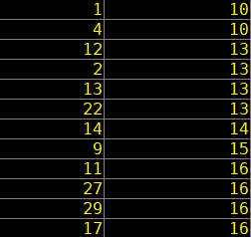
특별상담 관리
[1] 특별 상담 대상 조회
학생번호 / 출결 점수

Slide 44
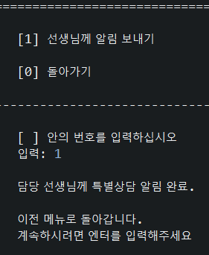
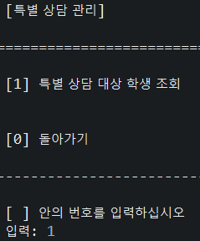
특별상담 관리
알림
<관리자>
<교사>
[2] 담당선생님께 알림 보내기
[3] 교사의 특별 상담 관리

Slide 45
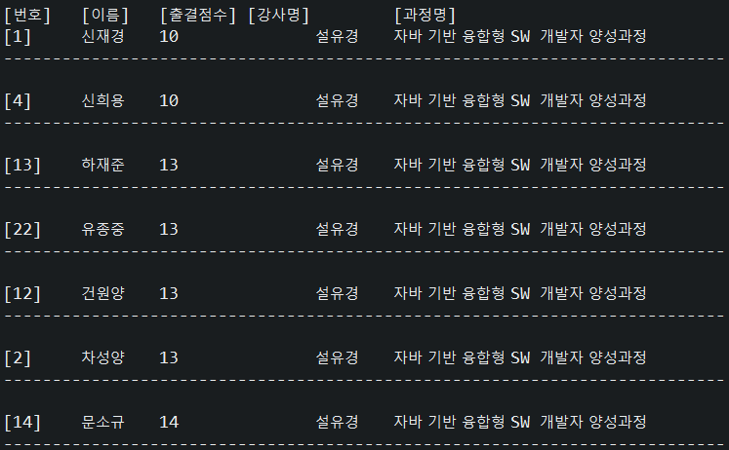
특별상담 관리
[3] 교사의 특별 상담 관리

Slide 46
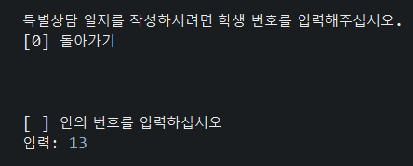
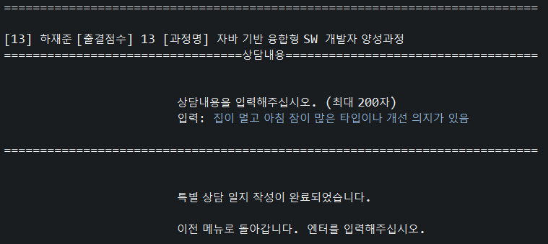
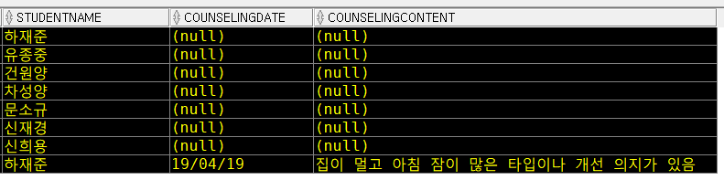
특별상담 관리
[4] 교사의 상담 일지 작성

Slide 47
데이터베이스 설계 PRESENTATION
출결 관리

Slide 48
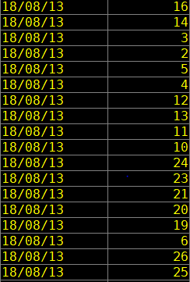
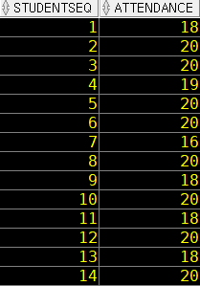
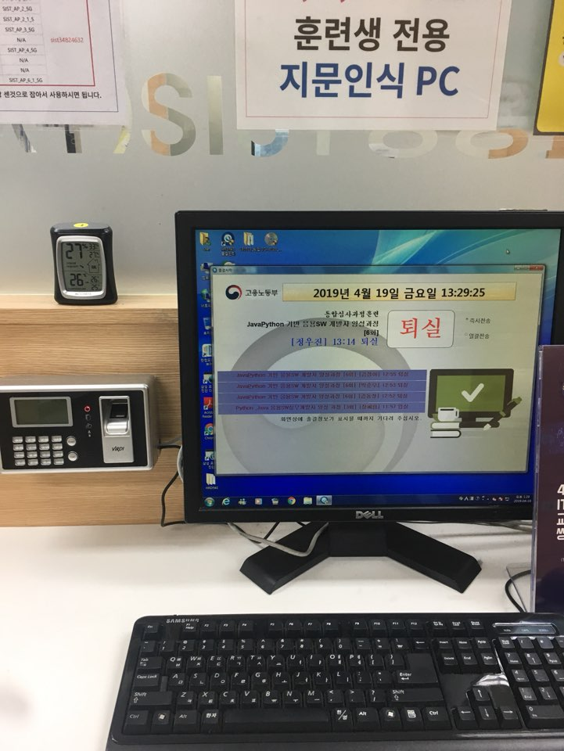
출결관리

Slide 49
데이터베이스 설계 PRESENTATION

Slide 50
데이터베이스 설계 PRESENTATION

Slide 51
데이터베이스 설계 PRESENTATION

Slide 52
데이터베이스 설계 PRESENTATION

Slide 53
데이터베이스 설계 PRESENTATION

Slide 54
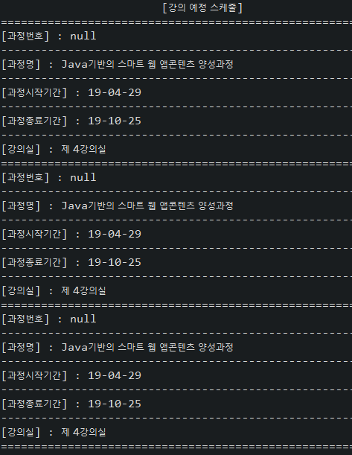
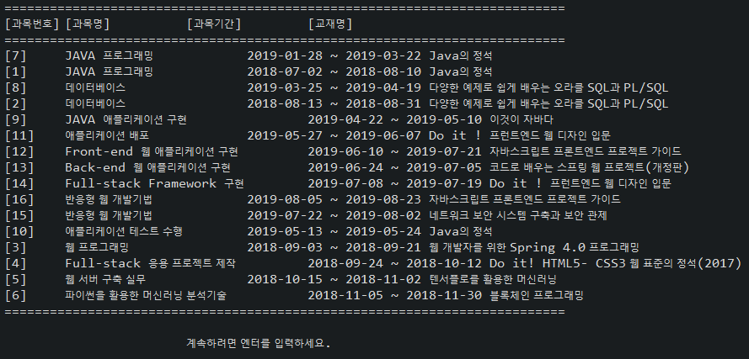
교사 강의스케줄관리
강의 예정스케줄 조회 ]

Slide 55
데이터베이스 설계 PRESENTATION
교사 3 성적

Slide 56
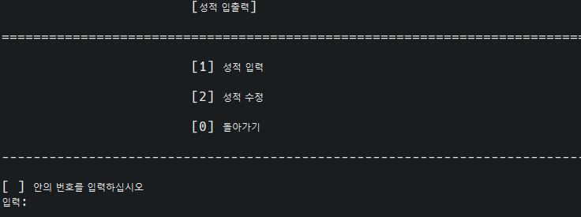
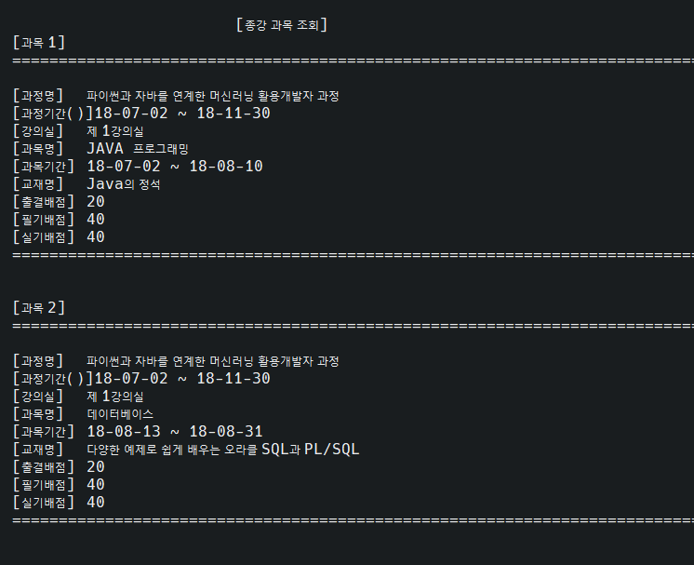
교사 성적
[교사 성적]
[성적 입력, 성적 수정 선택시](입력은 최근 과정, 수정은 모든 과정의 차이 -> ()내 삭제해주세요)

Slide 57
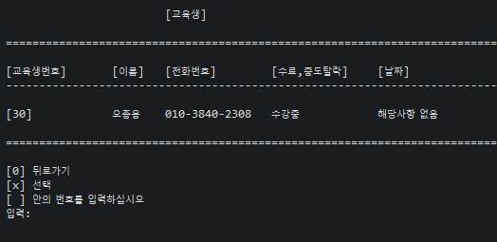
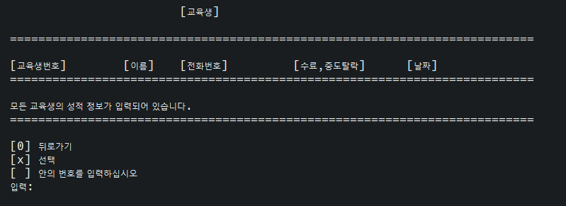
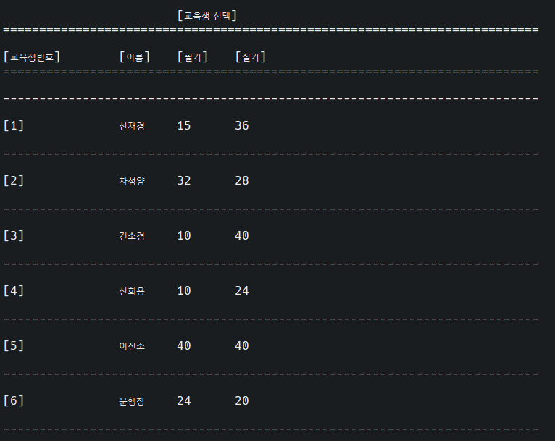
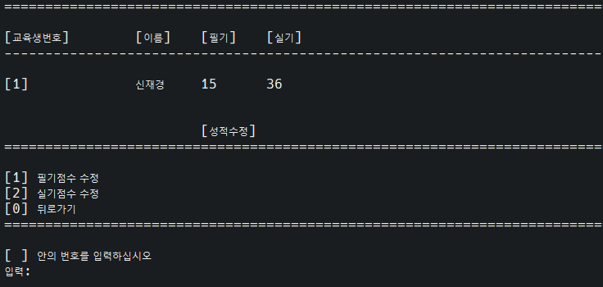
교사 성적
[과목 선택, 성적 입력 ]
(입력이 필요한경우, 필요없는 경우)
[과목 선택
성적 수정]

Slide 58
데이터베이스 설계 PRESENTATION
교사 추천서 관리

Slide 59
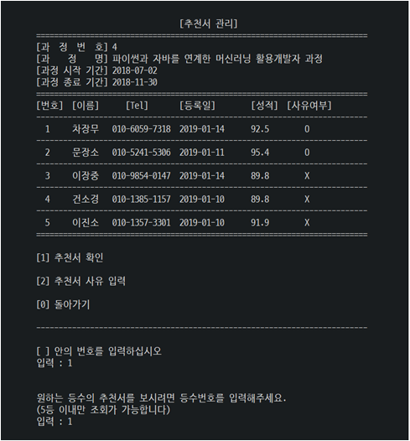
데이터베이스 설계 PRESENTATION

Slide 60
데이터베이스 설계 PRESENTATION

Slide 61
데이터베이스 설계 PRESENTATION

Slide 62
데이터베이스 설계 PRESENTATION

Slide 63
데이터베이스 설계 PRESENTATION

Slide 64
데이터베이스 설계 PRESENTATION

Slide 65
데이터베이스 설계 PRESENTATION

Slide 66
데이터베이스 설계 PRESENTATION
교육생 정보 관리

Slide 67
POWER POINT PRESENTATION
IMG
IMG
IMG
IMAGE. 1
IMAGE. 1
IMAGE. 1
CONTENTS A
컨텐츠에 대한 내용을 적어요
Enjoy your stylish business and campus life with BIZCAM
CONTENTS A
컨텐츠에 대한 내용을 적어요
Enjoy your stylish business and campus life with BIZCAM
CONTENTS A
컨텐츠에 대한 내용을 적어요
Enjoy your stylish business and campus life with BIZCAM

Slide 68
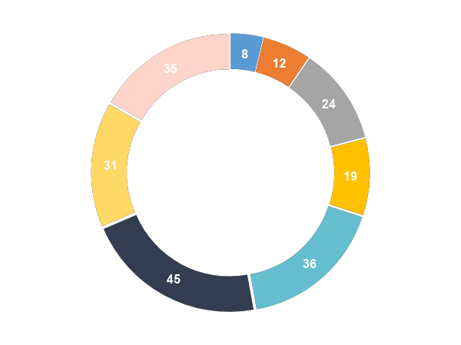
POWER POINT PRESENTATION
35%
36%
CONTENTS A
컨텐츠에 대한 내용을 적어요
Enjoy your stylish business and campus life with BIZCAM
CONTENTS A
컨텐츠에 대한 내용을 적어요
Enjoy your stylish business and campus life with BIZCAM
POWER POINT
PRESENTATION
31%
45%
CONTENTS A
컨텐츠에 대한 내용을 적어요
Enjoy your stylish business and campus life with BIZCAM
CONTENTS A
컨텐츠에 대한 내용을 적어요
Enjoy your stylish business and campus life with BIZCAM

